Slide 1
Introducción al Proyecto
El proyecto consiste en el desarrollo de un compilador para un juego de cartas inspirado en GWENT. El objetivo principal del compilador es traducir un conjunto de reglas y acciones escritas en un lenguaje específico para las cartas del juego en un formato que pueda ser entendido y ejecutado por el motor del juego.
Este compilador toma como entrada un código fuente que describe cada carta, incluyendo atributos como el nombre, la fuerza, y los efectos especiales que la carta puede desencadenar. Tras un proceso de análisis léxico y sintáctico, el compilador convierte estas descripciones en estructuras que el juego puede ejecutar, verificando además la coherencia semántica de las reglas y la validez de las cartas.
La meta de este proyecto es optimizar la gestión de las cartas en el juego, facilitando a los diseñadores la creación y modificación de nuevas cartas sin necesidad de trabajar directamente con el código base del motor del juego.

Slide 2
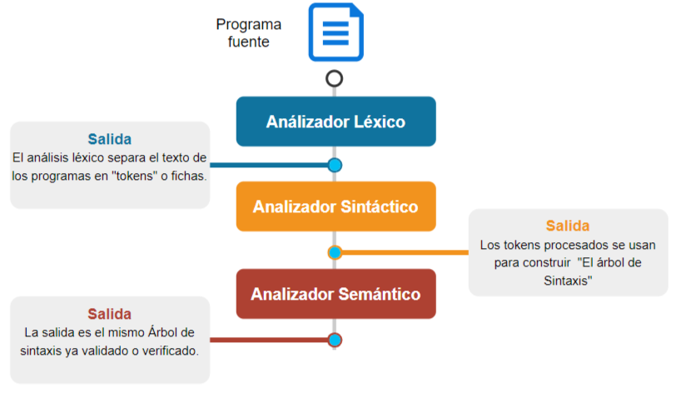
Estructura General del Compilador

Slide 3
Fases de la Compilación
En este proyecto, el compilador pasa por varias fases clave que permiten procesar el código fuente que describe las cartas del juego. A continuación, explico cómo funcionan estas fases y su relación con el proceso de creación de cartas:

Slide 4

Análisis Léxico (Lexical Analysis)
Función: El análisis léxico es la primera fase, donde el compilador toma el código fuente de las cartas y lo convierte en una secuencia de tokens. Un token es una unidad de significado, como un nombre de carta, un atributo o un operador.
Relación con el proyecto: En el caso de las cartas del juego, los tokens pueden representar el nombre de la carta, su valor de ataque, los efectos que desencadena o las condiciones bajo las que puede activarse.
Ejemplo:
el analizador léxico extrae tokens como “card”, “Type” , “Oro” , “Name” , “Beluga” , “{“ , “:” , “,”
Scripts: Lexer.cs (retorna lista de tokens)

Slide 5
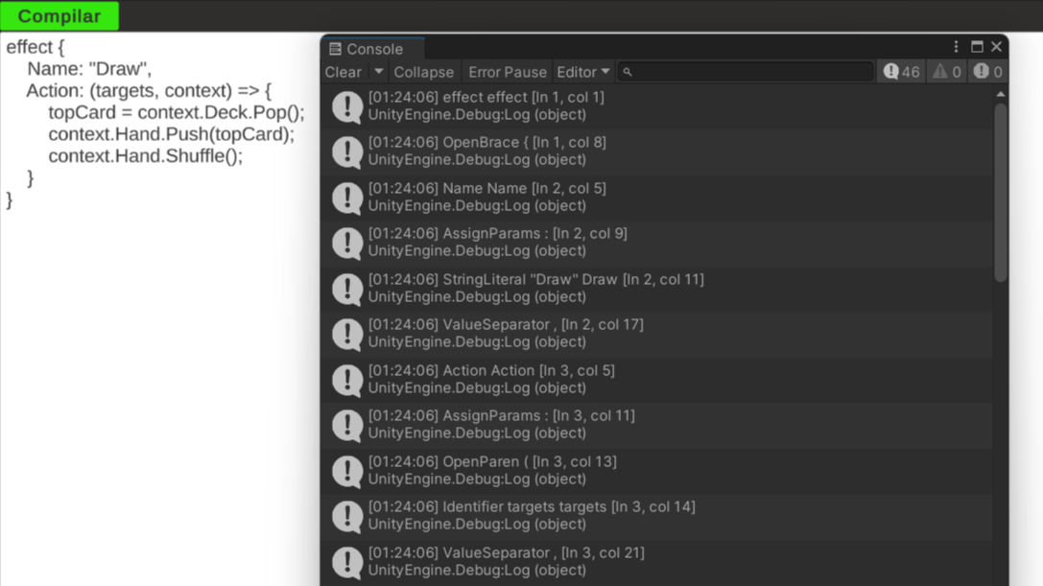

Slide 6
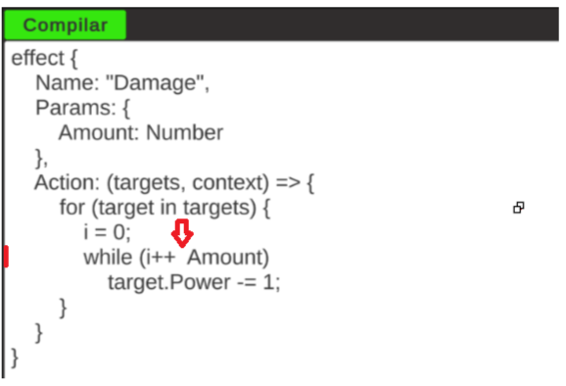

2. Análisis Sintáctico (Parsing)
Función: En esta fase, los tokens obtenidos del análisis léxico se organizan en una estructura más compleja, generalmente un árbol sintáctico abstracto (AST). El parser verifica que los tokens sigan las reglas sintácticas del lenguaje.
Relación con el proyecto: El parser organiza estos tokens en estructuras que representan cartas completas con atributos y efectos. Por ejemplo, se asegura de que cada carta tenga un nombre, una fuerza, y efectos correctamente formateados.
Ejemplo: El parser detecta si una carta tiene un efecto mal formado, como una condición sin un valor de comparación, y genera un error si encuentra algo incorrecto.
Scripts: Parser.cs, TokenStream.cs, ExpressionNodes.cs, StatementNodes.cs

Slide 7
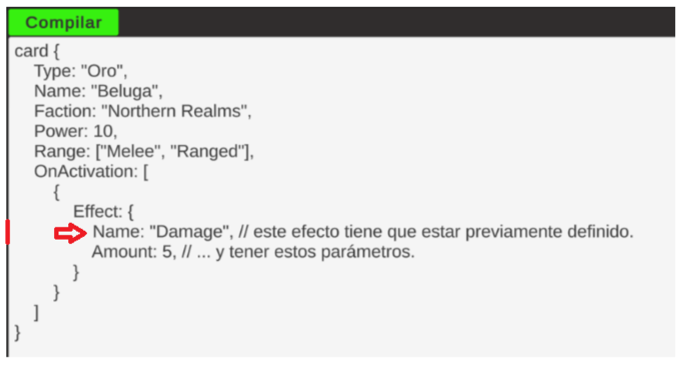
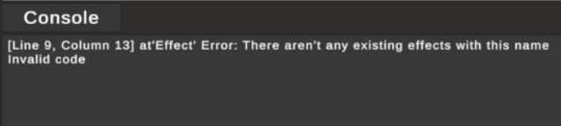
Análisis Semántico (Semantic Analysis)
Función: El análisis semántico verifica que las reglas lógicas del juego sean respetadas. Es decir, se asegura de que las operaciones realizadas tengan sentido, más allá de la sintaxis.
Relación con el proyecto: Esta fase en el proyecto valida que las reglas de las cartas no solo estén correctamente escritas, sino que también sean lógicas dentro del contexto del juego. Por ejemplo, verifica si una carta tiene un efecto válido que puede interactuar con otras cartas, y que las condiciones de los efectos tengan sentido.
Ejemplo: Si una carta tiene un valor de ataque negativo, o si una carta hace referencia a un efecto inexistente, el análisis semántico detecta estos problemas y emite errores.
Scripts: SemanticCheck.cs

